Slide 1


Pastry и другие алгоритмы одноранговых сетей
2021

Slide 2
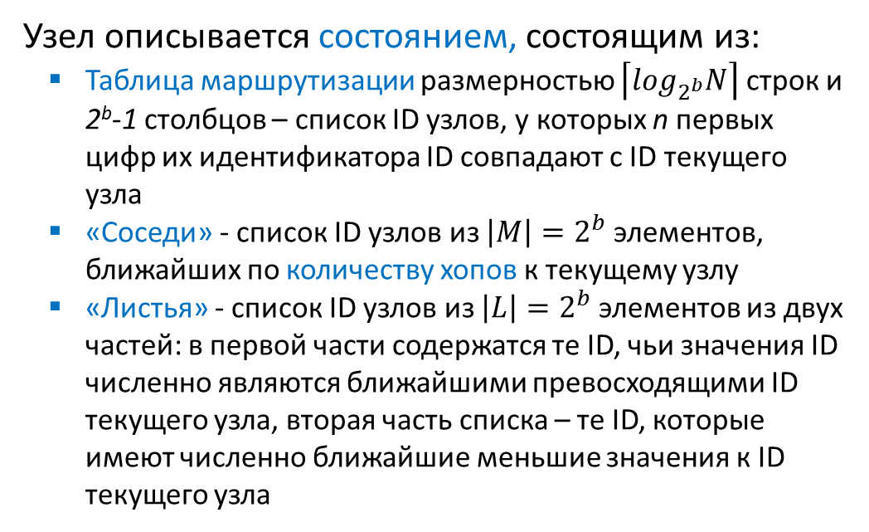
Pastry
Разработчики: Microsoft Labs Research, Rice University, Purdue University, University of Washington, 2001
Назначение: основополагающий алгоритм для создания одноранговых Интернет-приложений распределенного хранения файлов (поиска, обмена), организации группового общения
ID узла 10233102, уникальный в диапазоне [0; 2¹²⁸-1]
Меньше
Больше
Узел описывается состоянием, состоящим из:
Таблица маршрутизации размерностью $\left\lceil \log_{2^{b}}N\right\rceil$ строк и 2^{b}-1 столбцов – cписок ID узлов, у которых n первых цифр их идентификатора ID совпадают с ID текущего узла
«Соседи» - список ID узлов из $\left|M\right|=2^{b}$ элементов, ближайших по количеству хопов к текущему узлу
«Листья» - список ID узлов из $\left|L\right|=2^{b}$ элементов из двух частей: в первой части содержатся те ID, чьи значения ID численно являются ближайшими превосходящими ID текущего узла, вторая часть списка – те ID, которые имеют численно ближайшие меньшие значения к ID текущего узла
Листья
10233033 | 10233021 | 10233120 | 10233122
10233001 | 10233000 | 10233230 | 10233232
Таблица маршрутизации
-0-2212102 | 1 | -2-2301203 | -3-1203203
0 | 1-1-301233 | 1-2-230203 | 1-3-021022
10-0-31203 | 10-1-32102 | 2 | 10-3-23302
102-0-0230 | 102-1-1302 | 102-2-2302 | 3
1023-0-322 | 1023-1-000 | 1023-2-121 | 3
10233-0-01 | 1 | 10233-2-32
0 |  | 102331-2-0
 |  | 2
Соседи
10233033 | 10233021 | 10233120 | 10233122
10233001 | 10233000 | 10233230 | 10233232

Slide 3
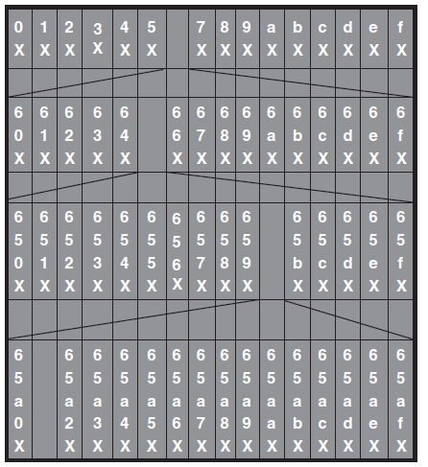
Pastry
Разработчики: Microsoft Labs Research, Rice University, Purdue University, University of Washington, 2001
Назначение: основополагающий алгоритм для создания одноранговых Интернет-приложений распределенного хранения файлов (поиска, обмена), организации группового общения
ID узла 65a1x
Таблица маршрутизации
ID приведены в 16-й системе счисления, b = 4, “x” обозначает суффикс арбитрирования
Узел описывается состоянием, состоящим из:
Таблица маршрутизации размерностью $\left\lceil \log_{2^{b}}N\right\rceil$ строк и 2^{b}-1 столбцов – cписок ID узлов, у которых n первых цифр их идентификатора ID совпадают с ID текущего узла
«Соседи» - список ID узлов из $\left|M\right|=2^{b}$ элементов, ближайших по количеству хопов к текущему узлу
«Листья» - список ID узлов из $\left|L\right|=2^{b}$ элементов из двух частей: в первой части содержатся те ID, чьи значения ID численно являются ближайшими превосходящими ID текущего узла, вторая часть списка – те ID, которые имеют численно ближайшие меньшие значения к ID текущего узла

Slide 4
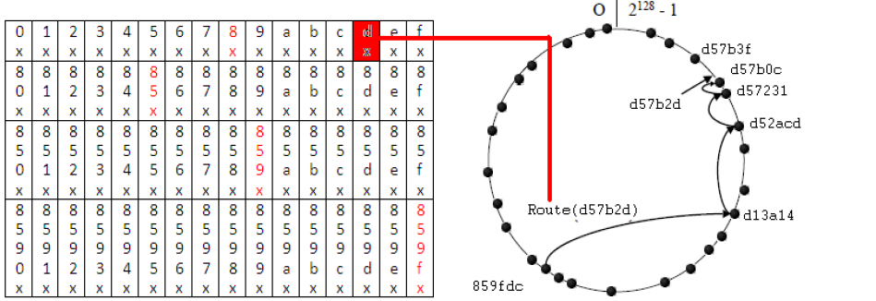
Pastry
Алгоритм поиска
Сложность верхняя асимптотическая граница: $O\left\lceil \log_{2^{b}}N\right\rceil$
Цель: узлу N требуется найти в P2P сети узел E c ID = K и переслать этому узлу сообщение
Если узел с ID = K попадает в диапазон ID в списке Листья, то передать сообщение узлс с ID численно ближайшим к искомому
Иначе, определить общий префикс (N, K)
Поиск в таблице маршрутизации такого узла E, у которого ID численно имеет прификс (E, K) > префикс (N, K), отправить сообщение узлу E
Если поиск не удался, то повторный поиск по объединенному множеству из Листья, Соседи, Таблице маршрутизации с целью найти такой узел Е, у которого самый длинный общий префикс (E, K),
отправить сообщение узлу E
Пример Узел c ID=859fdc ищет узел c ID=d57b2d
Последовательность обращения к узлам при поиске:
узел c ID = d13a14
узел c ID = d52acd
узел c ID = d57231
узел c ID = d57b0c
узел с ID = d57b2d найден

Slide 5
Pastry
Алгоритм добавления узла
Новый узел c ID=Х подключается к сети и должен знать существующий узел А
Новый узел Х шлет узлу А сообщение «join(Х)», внутри которого указан ID нового узла
Узел А пересылает сообщение join(Х) узлу Z, у которого ID численно ближайшее к Х
Все узлы на маршруте переходов между A…Z отправляют в Х свое состояние (списки, таблицу маршрутизации)
Узел Х на основании полученной информации формирует свое состояние – вписывает ID узлов в свои списки Листья, Соседи и Таблицу маршрутизации:
Если узел А ближайший по количеству хопов (задержкам) к Х, то список Соседей А используется для задания списка Соседей в Х
Если ID узлa Z численно наиболее близко к ID узла А, то Листья Z берутся за основу для Листьев узла Х
Заполнение строк таблицы маршрутизации – в первую строку записывается ID узла В, являющийся первым узлом на маршруте переходов из A в Z. ID узлов Х и B совпадают по первым цифрам. Во вторую строку записывается ID узла C – это второй узел между A и Z, и т.д.
A
С
join(X)
join(X)
B
join(X)
состояние
join(X)
…
состояние
состояние
Х
join(X)
состояние
Z
состояние

Slide 6
Pastry
Алгоритм добавления узла
Новый узел c ID=Х подключается к сети и должен знать существующий узел А
Новый узел Х шлет узлу А сообщение «join(Х)», внутри которого указан ID нового узла
Узел А пересылает сообщение join(Х) узлу Z, у которого ID численно ближайшее к Х
Все узлы на маршруте переходов между A и Z отправляют в Х свое состояние (списки, таблицу маршрутизации)
Узел Х на основании полученной информации формирует свое состояние – вписывает ID узлов в свои списки Листья, Соседи и Таблицу маршрутизации:
Если узел А ближайший по количеству хопов (задержкам) к Х, то список Соседей А используется для задания списка Соседей в Х
Если ID узлa Z численно наиболее близко к ID узла А, то Листья Z берутся за основу для Листьев узла Х
Заполнение строк таблицы маршрутизации – в первую строку записывается ID узла В, являющийся первым узлом на маршруте переходов из A в Z. ID узлов Х и B совпадают по первым цифрам. Во вторую строку записывается ID узла C – это второй узел между A и Z, и т.д.
Узел Х при необходимости может запросить дополнительно состояния у других узлов. Х сравнит списки соседей и таблицы маршрутизации с состояниями, полученными от A..Z, выберет ближайшие по хопам ID и запишет в состояние Х.
Узел Х сообщает о своем существовании и пересылает свое состояние всем, кто у него в списках Листья, Соседи, Таблица маршрутизации с кем у него еще не было общения
Количество сообщений, требующееся при добавления нового узла: $O\left(\log_{2^{b}}N\right)$
Сообщения идентифицируются временной меткой с целью различать сообщения от 2 и более новых узлов

Slide 7


Chord Pastry

Slide 8
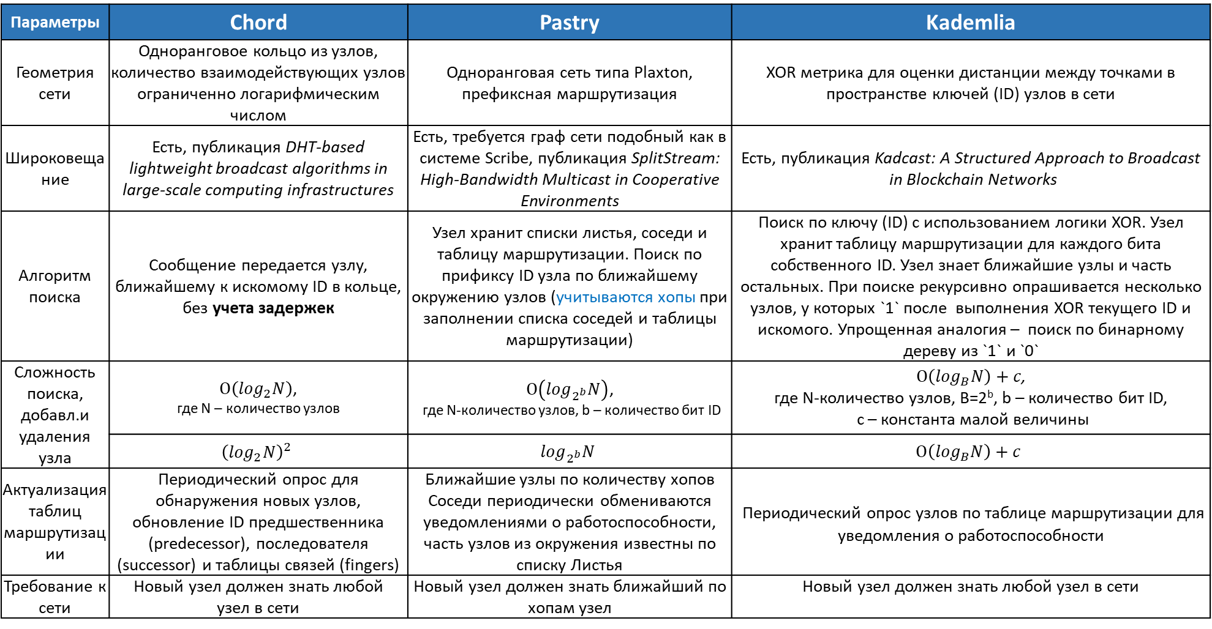
Chord vs Pastry: сравнение общих принципов
Параметры | Chord | Pastry | Kademlia
Геометрия сети | Одноранговое кольцо из узлов, количество взаимодействующих узлов ограниченно логарифмическим числом | Одноранговая сеть типа Plaxton, префиксная маршрутизация | XOR метрика для оценки дистанции между точками в пространстве ключей (ID) узлов в сети
Широковещание | Есть, публикация DHT-based lightweight broadcast algorithms in large-scale computing infrastructures | Есть, требуется граф сети подобный как в системе Scribe, публикация SplitStream: High-Bandwidth Multicast in Cooperative Environments | Есть, публикация Kadcast: A Structured Approach to Broadcast in Blockchain Networks
Алгоритм поиска | Сообщение передается узлу, ближайшему к искомому ID в кольце, без учета задержек | Узел хранит списки листья, соседи и таблицу маршрутизации. Поиск по прификсу ID узла по ближайшему окружению узлов (учитываются хопы при заполнении списка соседей и таблицы маршрутизации) | Поиск по ключу (ID) с использованием логики XOR. Узел хранит таблицу маршрутизации для каждого бита собственного ID. Узел знает ближайшие узлы и часть остальных. При поиске рекурсивно опрашивается несколько узлов, у которых `1` после выполнения XOR текущего ID и искомого. Упрощенная аналогия – поиск по бинарному дереву из `1` и `0`
Сложность поиска, добавл.и удаления узла | $О\left(\log_{2}N\right)$, где N – количество узлов | $О\left(\log_{2^{b}}N\right)$, где N-количество узлов, b – количество бит ID | $О\left(\log_{B}N\right)+c$, где N-количество узлов, B=2^{b}, b – количество бит ID, с – константа малой величины
 | $${\left(\log_{2}N\right)}^{2}$$ | $$\log_{2^{b}}N$$ | $$О\left(\log_{B}N\right)+c$$
Актуализация таблиц маршрутизации | Периодический опрос для обнаружения новых узлов, обновление ID предшественника (predecessor), последователя (successor) и таблицы связей (fingers) | Ближайшие узлы по количеству хопов Соседи периодически обмениваются уведомлениями о работоспособности, часть узлов из окружения известны по списку Листья | Периодический опрос узлов по таблице маршрутизации для уведомления о работоспособности
Требование к сети | Новый узел должен знать любой узел в сети | Новый узел должен знать ближайший по хопам узел | Новый узел должен знать любой узел в сети

Slide 9
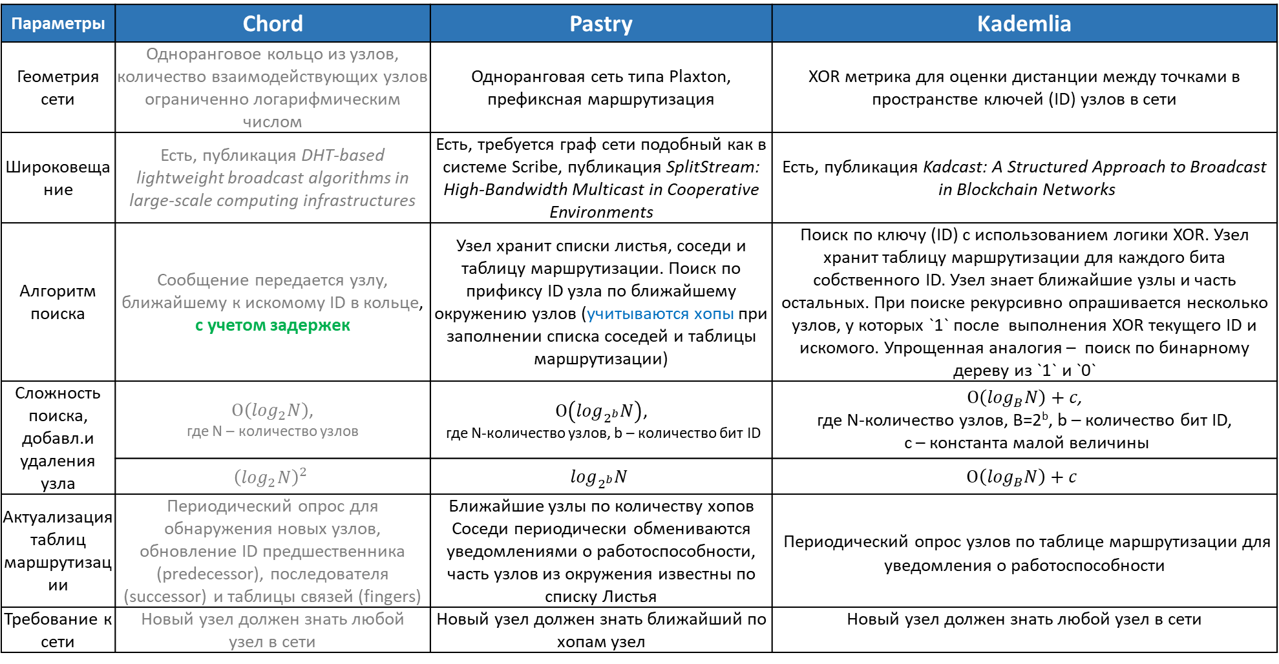
Chord vs Pastry: сравнение общих принципов
Параметры | Chord | Pastry | Kademlia
Геометрия сети | Одноранговое кольцо из узлов, количество взаимодействующих узлов ограниченно логарифмическим числом | Одноранговая сеть типа Plaxton, префиксная маршрутизация | XOR метрика для оценки дистанции между точками в пространстве ключей (ID) узлов в сети
Широковещание | Есть, публикация DHT-based lightweight broadcast algorithms in large-scale computing infrastructures | Есть, требуется граф сети подобный как в системе Scribe, публикация SplitStream: High-Bandwidth Multicast in Cooperative Environments | Есть, публикация Kadcast: A Structured Approach to Broadcast in Blockchain Networks
Алгоритм поиска | Сообщение передается узлу, ближайшему к искомому ID в кольце, с учетом задержек | Узел хранит списки листья, соседи и таблицу маршрутизации. Поиск по прификсу ID узла по ближайшему окружению узлов (учитываются хопы при заполнении списка соседей и таблицы маршрутизации) | Поиск по ключу (ID) с использованием логики XOR. Узел хранит таблицу маршрутизации для каждого бита собственного ID. Узел знает ближайшие узлы и часть остальных. При поиске рекурсивно опрашивается несколько узлов, у которых `1` после выполнения XOR текущего ID и искомого. Упрощенная аналогия – поиск по бинарному дереву из `1` и `0`
Сложность поиска, добавл.и удаления узла | $О\left(\log_{2}N\right)$, где N – количество узлов | $О\left(\log_{2^{b}}N\right)$, где N-количество узлов, b – количество бит ID | $О\left(\log_{B}N\right)+c$, где N-количество узлов, B=2^{b}, b – количество бит ID, с – константа малой величины
 | $${\left(\log_{2}N\right)}^{2}$$ | $$\log_{2^{b}}N$$ | $$О\left(\log_{B}N\right)+c$$
Актуализация таблиц маршрутизации | Периодический опрос для обнаружения новых узлов, обновление ID предшественника (predecessor), последователя (successor) и таблицы связей (fingers) | Ближайшие узлы по количеству хопов Соседи периодически обмениваются уведомлениями о работоспособности, часть узлов из окружения известны по списку Листья | Периодический опрос узлов по таблице маршрутизации для уведомления о работоспособности
Требование к сети | Новый узел должен знать любой узел в сети | Новый узел должен знать ближайший по хопам узел | Новый узел должен знать любой узел в сети
Low Latency Chord!
опубликован 2006

Slide 10

Другие алгоритмы организации одноранговых сетей
2021

Slide 11
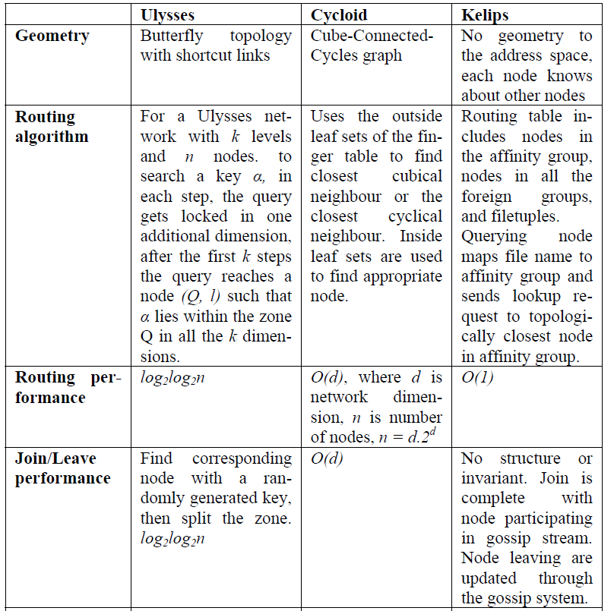
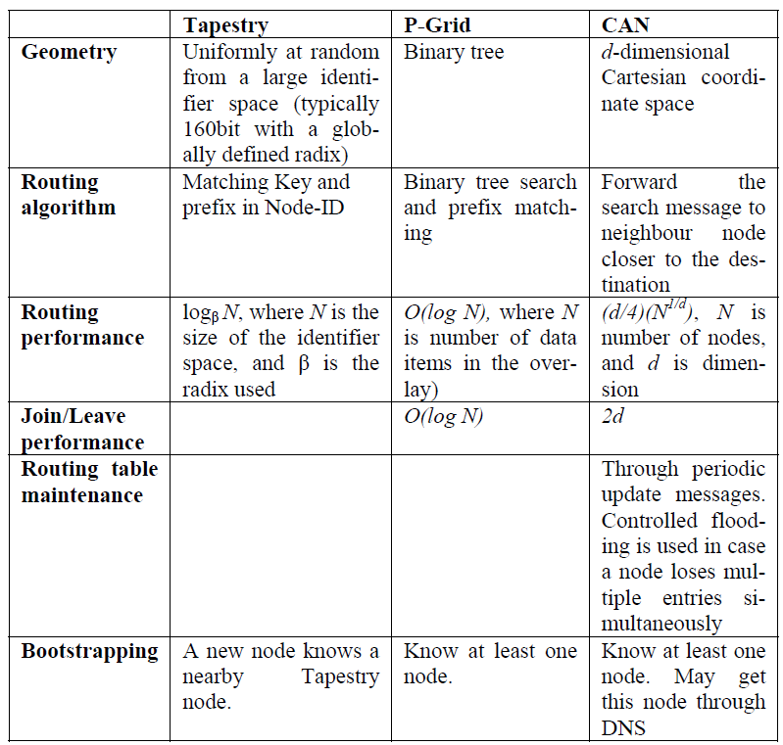
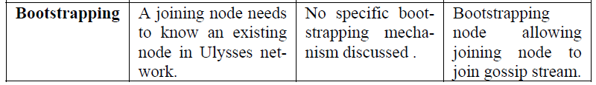
Краткое описание алгоритмов

Slide 12
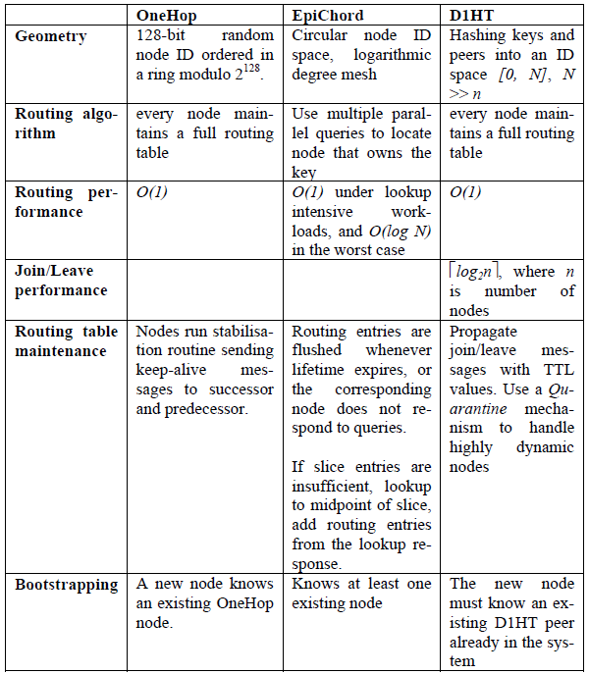
Краткое описание алгоритмов
Библиографический список:
Rowstron, A. Pastry: Scalable, decentralized object location and routing for large-scale peer-to-peer systems / A. Rowstron, P. Druschel // Proceedings of IFIP/ACM International Conference on Distributed Systems Platforms and Open Distributed Processing. – 2001. - pp. 329-350.
Dhara, K. Overview of Structured Peer-to-Peer Overlay Algorithms / K. Dhara, Y. Guo, M. Kolberg, X. Wu // Handbook of Peer-to-Peer Networking. – 2010. - pp.223-256.
Tarkoma, S. Publish/Subscribe Systemc Design and Principles // John Wiley & Sons Ltd. – 2012. - 346 p.

Slide 13
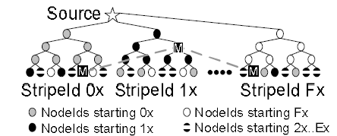
Алгоритмы широковещательной рассылки сообщений
Split Stream алгоритм для Pastry сети с использованием коммуникационной системы Scribe
Castro, M. SplitStream: High-Bandwidth Multicast in Cooperative Environments / M. Castro, P. Druschel, A.-M. Kermarrec, A. Nandi, A. Rowstron, A.Singh // ACM SIGOPS Operating Systems Review. – 2004. – pp.298-313

Slide 14
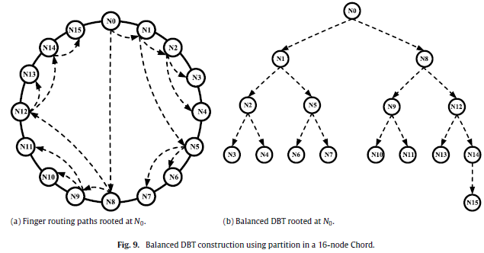
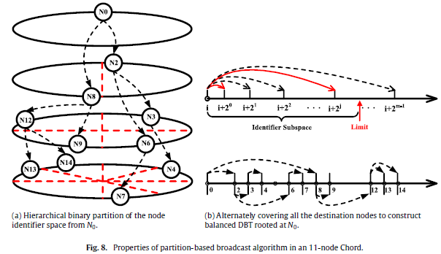
Алгоритмы широковещательной рассылки сообщений
2. Partition-based broadcast алгоритм для Chord сети
Huang, K. DHT-based lightweight broadcast algorithms in large-scale computing infrastractures / K. Huang, D. Zhang // Future Generation Computer Systems. – 2010. – pp.291-303

Slide 15
Ethereum, Polkadot
Ethereum | Polkadot
Kademilia p2p сеть Geth - собственной разработки клиент передачи сообщений между узлами | Сеть строится на Validators, Nominators, Collators. Validators генерируют блоки для работы Polkadot сети, выполняют проверку состояний, выдаваемых Collators Nominators служат механизмом, определяющим будет ли Validator попадать в множество активных валидаторов, хранят стейк валидаторов Collators собирают транзакции блокчейнов (parallel chain, parachain) и генерируют состояние доказательств перехода для Validators, отправляют и получают сообщения от разных блокчейнов через XCMP Kademilia p2p сеть Gossiping – широковещательное распространение инфы в сети Polkadot, объединяющей разнородные блокчейны (parallel chain, parachain). Узлы поддерживают «пул распространения» сообщений. Отправка происходит с отсрочкой: 1) узел помещает сообщение в пул до тех пор, пока сообщение не будет помечено как с истекшим сроком. 2) узел рассылает сообщение всем узлам, когда получит на это разрешение. Каждое сообщение связано с темой. Темы используются для группировки сообщений. Для узла определяется одноранговый узел, который напрямую связан с ним ребром в графе gossip. Состав узлов может меняться со временем. Когда новый узел подключается к сети, все сообщения пула сообщений пересылаются ему. XCMP – (под)протокол передачи сообщений между разными parachain c аутентификацией. Понятный пример: есть сервер онлайн игры, а есть кошелёк на другом сервере с другой технологией. Задача XCMP безопасным образом связать эти два сервера, работающих в виде отличающихся chain XCMP похож на TCP, назначение: быстрая доставка по сети Polkadot; сохранение порядка доставки сообщений из одного parachain в другой; гарантирует, что поступающие сообщения действительно были отправлены в истории chain. Передача сообщений внутри chain задача самого chain, не входит в задачи XCMP Общие пространные концепты с техническими элементами, детали не раскрываются Источники: https://polkaworld.medium.com/whats-the-significance-of-xcmp-to-polkadot-ba9c4a283fd1 https://research.web3.foundation/en/latest/polkadot/networking.html Статья, Overview of Polkadot and its Design Considerations, май 2020, 41 p. Polkadot на Youtube, https://youtu.be/xBfC6uTjvbM

Slide 16
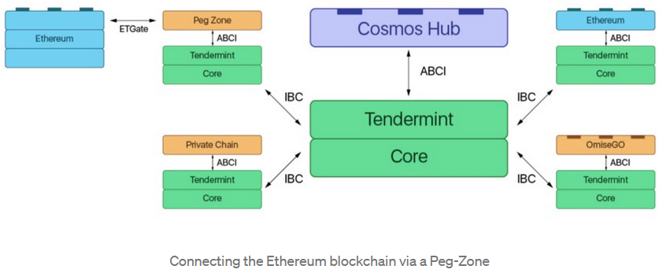
Cosmos
Cosmos
Cosmos – сеть блокчейнов В основе Cosmos лежит Tendermint технология, обеспечивающая сетевое взаимодействие и консенсус в сети Поверх Tendermint используется протокол Application Blockchain protocol (ABCI), предоставляющий унифицированные сокеты и интерфейсы для подключения пользовательских приложений, клиент-серверная архитектура, есть реализация на Go, на github есть проекты на JavaScript, C++, Java Пользователь могут написать свое приложение со своей логикой, создав свой блокчейн поверх Tendermint+ABCI Для соединения разных блокчейнов и передачи валюты разработан протокол Inter-Blockchain Communication Protocol (IBC) с документацией на 112 страниц. Деталь: 2/3 валидаторов исходного блокчейна должны подтвердить токены, передающиеся в другой блокчейн Cosmos состоит из 2х классов: концентраторы (hub) и зоны Зона – конкретный блокчейн Hub – промежуточный блокчейн для организации связи между зонами Для подключения к Cosmos блокчейнов, построенных не на Tendermint, требуется использовать: либо алгоритм быстро завершающегося консенсуса fast finalitу в блокчейне либо использовать Peg-Zone – прокси блокчейн, который отслеживает состояние другого блокчейна Команда Cosmos разрабатывают Peg-Zone для Ethereum, по состоянию на 2018 Готовят к выпуску среду разработки блокчейнов – Cosmos-SDK, по состоянию на 2018 Источники: Сosmos концепт, https://blog.cosmos.network/understanding-the-value-proposition-of-cosmos-ecaef63350d Статья, Goes, C. The Interblockchain Communication Protocol: An Overview, июнь 2020, 26 p. Техническая спецификация IBC, The Interblockchain Communication Protocol, октябрь 2020, 112 p. ABCI концепт, https://docs.tendermint.com/master/spec/abci/

Slide 17
Cosmos: Tendermint
Cosmos
Организация сети Tendermint – еще более общие пространные концепты с техническими элементами, нераскрывающие алгоритмическую часть Сеть строится на доверенных узлах, узел может иметь несколько IP адресов, как формируется ID узла – не ясно Сложная процедура аутентификации нового узла (Diffie-Helman алгоритм обмена ключами), зашифрованные TCP соединения Новый узел подключается к seed, который сообщает список существующих узлов, используя протокол Peer exchange (PEX) PEX – создан для BitTorrent (uTorrent и др) для однорангового обмена файлами. Узел скачивает с сервера (tracker) список ID других узлов с указанием какие файлы на них хранятся c хешами. Дальше работает логика BitTorren – новый узел скачивает файл с соседнего узла. Соседний узел выбирается с согласованием с сервером, чтоб сбалансировать нагрузку (раняя версия BitTorrent) Новый узел должен знать ID блокчейна, к которой принадлежит, от доверенного узла Новый узел должен знать высоту цепочки блоков и хэш от доверенного узла Новый узел запрашивает исходные данные для одноранговых узлов для своей цепочки, и запускает протоколы Tendermint с теми, к которым по логике блокчейна ему требуется подключиться Если новый узел не может подключиться к узлам своего блокчейна, то узел возвращается к к узлу seed В сети имеются сторожевые доверенные узлы и узлы валидаторы. Узлы валидаторы блоков блокчейна не общаются с сетью напрямую, а только через сторожевые узлы. Валидаторы могут напрямую общаться с другими валидаторами напрямую через VPN Сторожевые узлы образуют множество надежных узлов. Предполагается, что сторожевые узлы могут меняться (одни выключаются, другие включаются). Сторожевы узла всегда должны ожидать наличия прямых входящих подключений от узла валидатора и его резервных копий Они не сообщают адрес узла валидатора в PEX Сторожевые узлы, которые доверяют друг другу, могут пожелать поддерживать постоянные соединения друг с другом через VPN, но сообщать друг о друге только в PEX. Известно, что используется мультиплексное соединение для поддержания независимых потоков с различными гарантиями качества обслуживания поверх одного TCP-соединения. Каждый поток представлен в виде абстракции «канал», и каждый канал имеет глобально уникальный байтовый идентификатор. Каждый канал также имеет относительный приоритет (отправка сообщения низкого приоритета не прерывается сообщением высокого приоритета). Идентификатор байта и относительные приоритеты каждого канала настраиваются при инициализации соединения. В описании Tendermint на офф. Сайте есть пометки TODO: https://docs.tendermint.com/master/spec/p2p/connection.html Источники: Tendermint концепт https://docs.tendermint.com/master/spec/p2p/peer.html#

Slide 18
LLChord: Low Latency Chord
Routing table:
Fingers – расширенный список, состоящий из ID узлов, перечисленных по ходу часовой стрелке (классический Chord) и в обратном направлении. Размер Fingers = обычный размер таблицы Fingers x2
Задержки – список задержек от текущего узла к узлам из Fingers++

Slide 19
Спасибо за внимание! Обсуждение

